Slide 1
Oportunidades de investimento
Carteira de projetos do Plano Municipal de Desestatização

Slide 2
Imobiliário

Slide 3
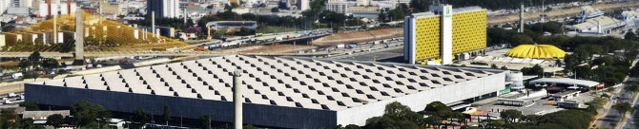
Complexo Anhembi
o ativo
a localização
a venda
Centro de convenções, eventos e sambódromo
380 mil m2 de terreno plano
1,4 milhão de m2 de potencial construtivo
+20% de potencial para manter atividade de convenções
Bairro central com alto potencial de desenvolvimento
Acesso a grandes avenidas, próximo a estação de metrô e terminais rodoviários
Vizinho a aeroporto doméstico, fácil acesso ao aeroporto internacional
Venda de controle acionário da SPTuris S.A.
Venda de 96% das ações
Lance mínimo de R$1bi
Propostas em 02/04
Leilão viva-voz em 09/04

Slide 4
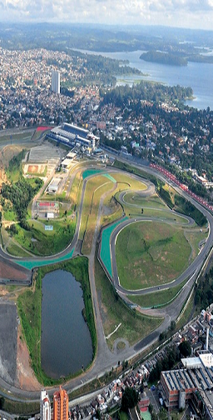
Complexo Interlagos
o ativo
Autódromo internacional...
Padrão FIA1, com circuito de 4,3 km
Alta taxa de ocupação anual, com eventos em mais de 300 dias no ano
Palco de grandes eventos do automobilismo mundial
... em área com elevado potencial de exploração comercial
Aproximadamente 130 mil m² de terreno passível de exploração com atividades acessórias (shows, festivais, centro comercial, hotel etc.)
o projeto
Exploração privada do ativo
Manutenção da atividade principal (automobilismo)
Possibilidade de novos usos dos espaços
Desenvolvimento de nova dinâmica para a região

Slide 5
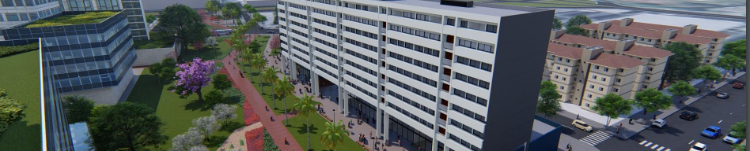
Programa de alienação de imóveis
os ativos
o programa
status
66 Imóveis
Valor total de +R$1,5 Bilhão
Área média de 10 mil m2
65% localizado nas regiões mais valorizadas da cidade de São Paulo
Múltiplas destinações e licenciamento facilitado
Alienação direta; Fundo Imobiliário; Desenvolvimento
Regularização prioritária do imóvel (fast-track)
Prazo de destinação de todos os imóveis: dezembro de 2020
2 Editais de alienação lançados (jan/fev)
Lançamento de um edital por semana até o final de 2020
Estruturação de fundos em andamento

Slide 6
Entretenimento e eventos

Slide 7
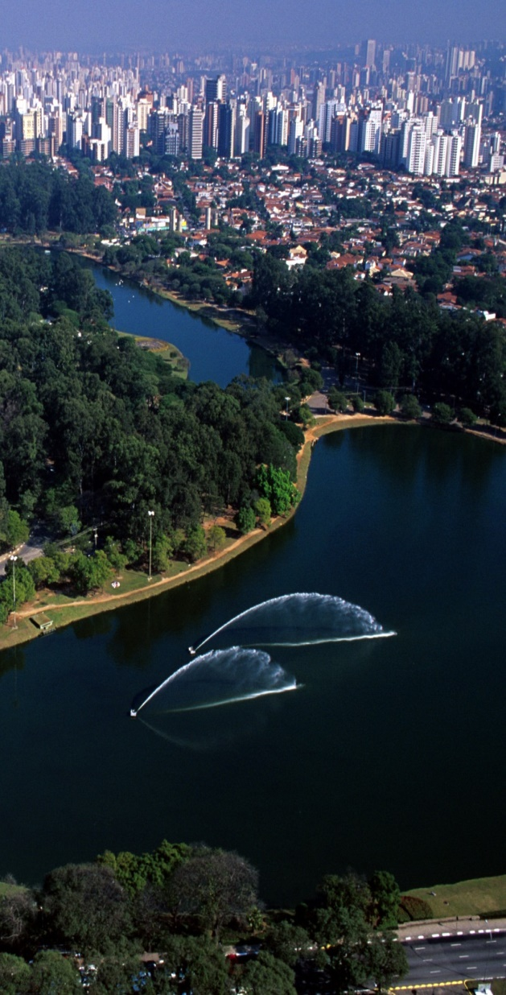
Parques municipais
o ativo
1º Lote contemplando 6 parques...
Total de 1.457.800,63 m²
Contém o Parque Ibirapuera*, o mais conhecido parque de São Paulo, com maior número de visitantes (13 milhões/ano)
... E receita anual estimada em R$ 219,5 mi
Outros projetos de concessão de Parques em andamento
Parque Chácara do Jockey
a concessão
Gestão, operação e manutenção de parques
1º Lote: Concessão por 35 anos
Outorga fixa mínima de R$ 2,11 e variável de 1,12%/RB anual: Total de R$82 mi
... um ganho estimado para a Prefeitura de R$ 1,6 bilhões
* Eleito pelo Jornal inglês 'The Guardian' como melhor parque urbano do mundo em 2015

Slide 8
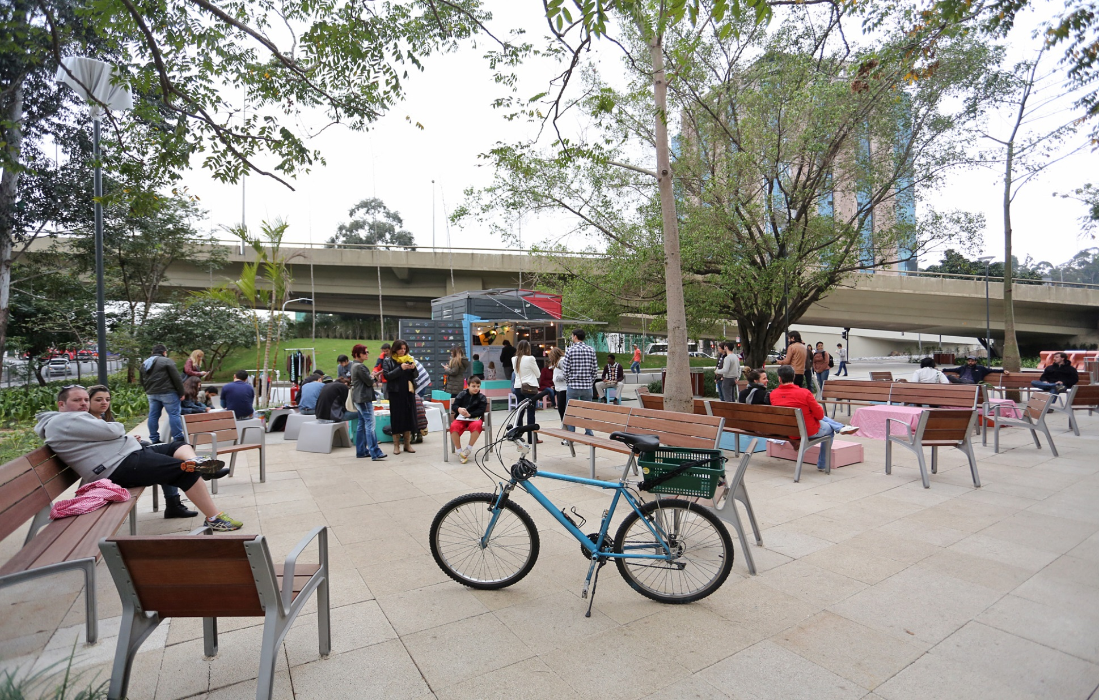
Baixo de viadutos
o ativo
290 mil m² de espaços públicos que podem ser ativados...
175 mil m² cobertos e 115 mil m² descobertos
localizados em áreas com grande fluxo de pessoas
e potencial de uso para as mais diversas atividades
...distribuídos em 55 conjuntos em toda a cidade
a parceria
Permissão de uso
Exploração comercial e eventos
Incentivos para requalificação e zeladoria do espaço
Instalações temporárias e reversíveis

Slide 9
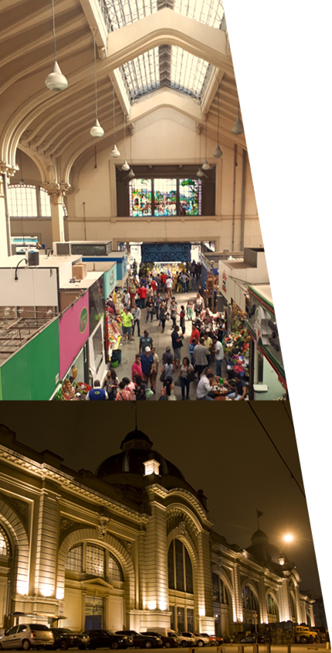
Mercadão e Kinjo
o serviço
Localização e história...
Estão entre os mercados mais atrativos da cidade comercialmente.
Construções icônicas e atrações turísticas.
... Mais de 50 mil pessoas por semana
Conhecidos pela riqueza gastronômica, os Mercados Municipais Paulistano e Kinjo Yamato abrigam cerca de 367 estabelecimentos comerciais.
Possuem área total de 30.277 m2 (área construída + estacionamento)
a concessão
Reforma, operação, manutenção e exploração comercial de receitas
Em fase de estruturação
Previsão de publicação do Edital: 2º Semestre de 2019

Slide 10
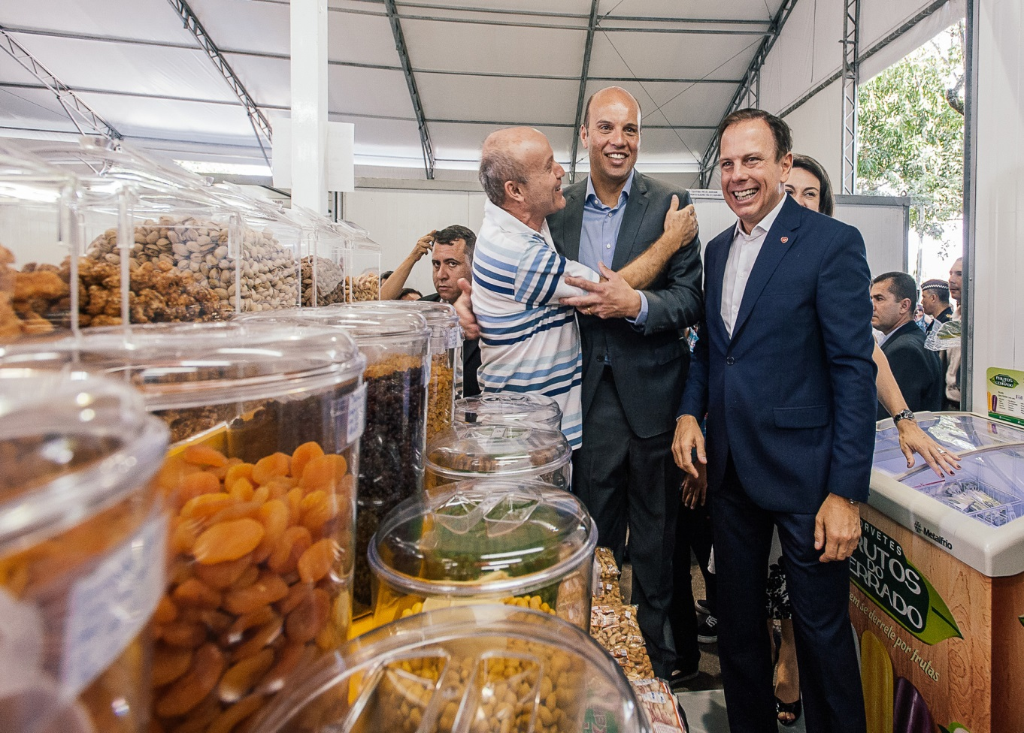
Mercado de Santo Amaro
o ativo
Oportunidade de centro gastronômico pioneiro
Público fidelizado e fluxo constante, em região de elevado poder aquisitivo
Liberdade do concessionário para concepção do projeto arquitetônico
…Receita bruta estimada em R$ 5 mi anuais
Área do terreno: 8.933 m²
Mínimo de 160 vagas de estacionamento
a concessão
Reforma, operação, manutenção e exploração comercial
Concessão por 25 anos
2 propostas recebidas: Maior lance de R$ 1,3 mi de outorga fixa anual

Slide 11
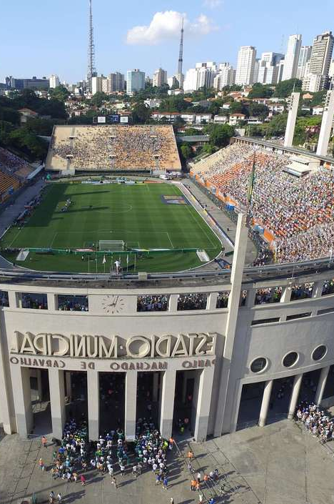
Pacaembu
o ativo
Mais de 40 mil assentos...
Inaugurado em 1940, localizado em zona central da cidade
Palco de competições esportivas e inúmeros eventos internacionais
18.858 m² de Área Bruta Locável
Previsão de + 650 vagas no subsolo: R$4,8 mi/ano
... E receita anual estimada em R$ 67,7 mi
a concessão
Modernização, gestão, operação e manutenção do Complexo
Concessão por 35 anos
4 propostas recebidas: Maior lance de R$ 111 mi
Outorga variável de 1% sobre a Receita Bruta anual

Slide 12
Mobilidade

Slide 13
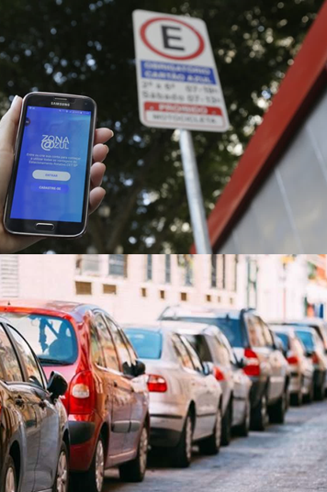
Estacionamento rotativo
o serviço
Mais de 51 mil vagas...
42 mil vagas implantadas e 9 mil em implantação
+ 80% das vagas em regiões centrais
Sistema digital de comercialização desde 2016
Mais de 1 milhão de usuários do serviço
... E receita anual estimada em R$ 195 milhões
a concessão
Gestão, modernização e operação do serviço em 15 anos
Lance mínimo de R$ 950 mil/mês
Outorga fixa de R$ 595 mi + 5% sobre a arrecadação
Propostas em 09/04

Slide 14
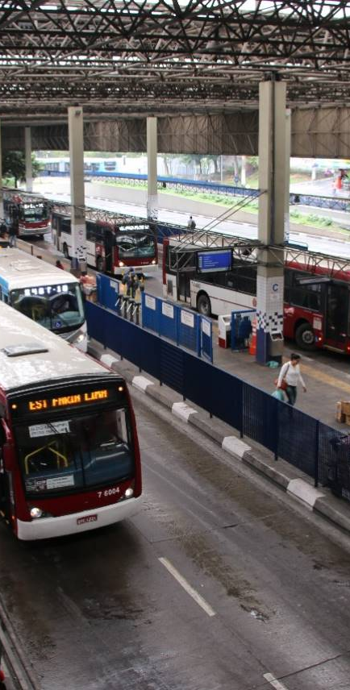
Terminais de ônibus
as concessões
Administração, manutenção, conservação, exploração e requalificação dos terminais e de seus empreendimentos associados
Terminal Princesa Isabel
Mais de 40 mil m² de área para empreendimento associado
7 mil passageiros embarcados por dia
Status: recebimento das propostas em 14 de março de 2019
2º Lote (Cidade Tiradentes, Pirituba, Santo Amaro e Vila Nova Cachoeirinha)
Mais de 405 mil m² de área potencial para empreendimentos associados
Mais de 225 mil passageiros embarcados por dia nestes terminais
Status: Consulta Pública encerrada em dezembro de 2018

Slide 15
Infraestrutura

Slide 16
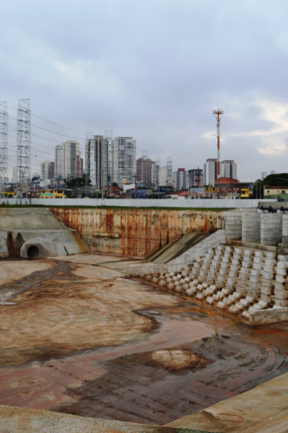
Reservatórios de água
Procedimento de Manifestação de Interesse (PMI)
Estudos de modelagem pela iniciativa privada que auxiliem na estruturação de um projeto de construção, requalificação, operação, manutenção, conservação e exploração comercial dos 37 reservatórios e de seu(s) empreendimento(s) associado(s)
37 reservatórios: 22 existentes e 15 planejados
Área total: 1,2 milhão de m²
Volume total: 7,6 milhões de m³
Recebimento de estudos por parte da iniciativa privada para auxílio na modelagem do projeto até 27 de fevereiro

Slide 17
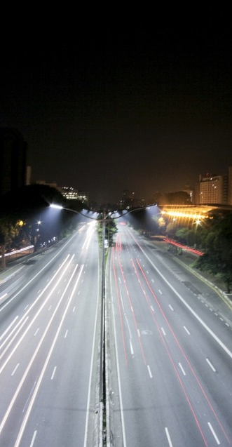
Iluminação Pública
a parceria público privada
concessão administrativa para modernização, otimização, expansão, operação, e manutenção da infraestrutura da rede de iluminação pública do município de São Paulo
Mais de 600.000 pontos de Iluminação Pública para serem modernizados
Projeto em consulta pública até 2ª quinzena de março

Slide 18
Outro serviços

Slide 19
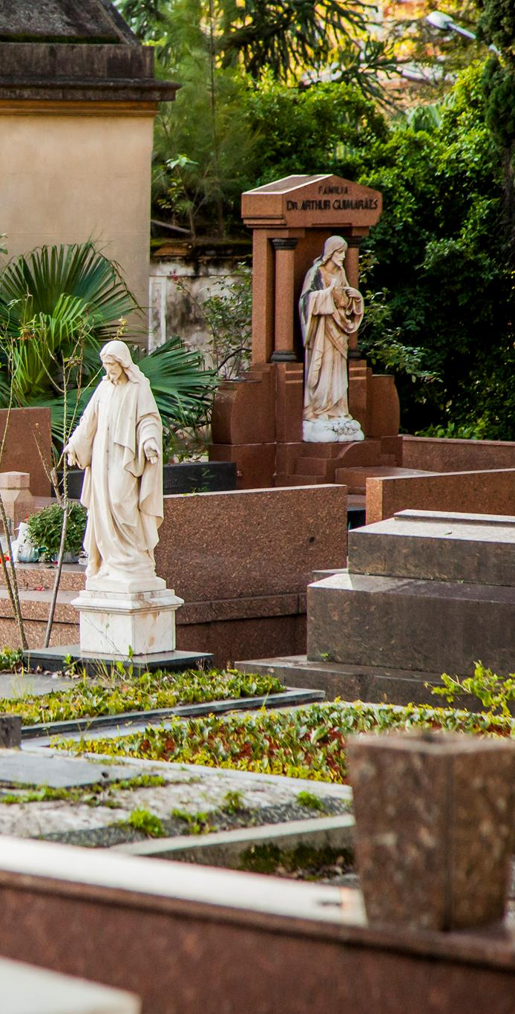
Cemitérios municipais
os ativos
22 cemitérios
Área total de 2,7 milhões de m²
Grande população, grande número de mortes diárias (~200)
Serviços funerários e operação de crematório inclusos
Receita esperada de R$ 240 mi/ano
o projeto
Requalificação, manutenção e operação
Possibilidade de receitas acessórias, como catering, restaurantes, renovação de mausoléus, estacionamento e outros

